Slide 1
Классификации
отклонений в развитии

Slide 2
Введение
В отечественной и зарубежной психиатрии и патопсихологии описаны различные варианты психического дизонтогенеза, но наиболее удобной для психологического анализа считают классификацию, предложенную В.В. Лебединским, выделившим шесть основных вариантов психического дизонтогенеза.
Классификация нарушений психического развития у детей, созданная в русле патопсихологической науки В.В. Лебединским (1985), является одной из наиболее распространенных. Она построена на базе идей Л.С. Выготского, исследованиях Г.Е. Сухаревой, Л. Канера, В.В. Ковалева.
В ее основу были положены представления отечественных и зарубежных ученых о направлениях нарушений психического развития человека:
ретардации - как запаздывания или приостановки всех сторон психического развития;
дисфункции созревания - что связано с морфофункциональной возрастной незрелостью ЦНС;
повреждении развития - изолированное повреждение начавшей развиваться структуры или системы;
асинхронии - диспропорциональности развития.

Slide 3
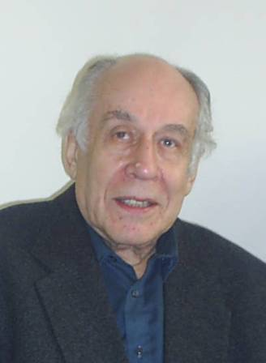
Лебединский Виктор Васильевич
Психический дизонтогенез – это нарушение развития психики в целом или отдельных психических функций в детском возрасте.
1927-2008

Slide 4
Классификация психического дизонтогенеза
(по В.В. Лебединскому)
1. Недоразвитие - раннее повреждение, незрелость мозговых структур;
2. Задержанное развитие - задержанный темп развития познавательной и эмоционально-волевой сфер;
3. Поврежденное развитие - повреждение развития после 2-3 лет;
4. Дефицитарное развитие - тяжелые нарушения отдельных анализаторных систем;
5. Искаженное развитие - сочетание общего, задержанного, поврежденного и ускоренного развития отдельных психических функций;
6. Дисгармоническое развитие - диспропорция развития
в эмоционально-волевой сфере.
Notes:
4

Slide 5
Группы отклонений психического развития
Отклонения, вызванные отставанием развития |  | Отклонения, вызванные диспропорциональностью развития |  | Отклонения, вызванные поломкой, выпадением отдельных функций
Недоразвитие | Задержанное развитие | Искаженное развитие | Дисгармоническое развитие | Поврежденное развитие | Дефицитарное развитие

Slide 6
В классификации В.В. Лебединского учтены различные параметры дизонтогенеза
Первый параметр связан с функциональной локализацией нарушения. В зависимости от этого В.В. Лебединский выделил два вида дефекта: частный и общий.
Частный обусловлен нарушением или недостаточностью отдельных функций гнозиса, праксиса, речи;
Общий - общий, связан с нарушением регуляторных подкорковых и корковых систем.

Slide 7
В классификации В.В. Лебединского учтены различные параметры дизонтогенеза
Второй параметр связан со временем поражения. Чем раньше возникает то или иное нарушение, тем тяжелее последствия для психического развития. Причем для раннего возраста наиболее характерны явления недоразвития, в то время как на более поздних этапах онтогенеза вероятнее всего преобладание повреждения и распада психических функций.
Выделяются периоды, в которых большинство психофизических систем находятся в сензитивном состоянии, и периоды, для которых характерны достаточная устойчивость.
Основные сензитивные периоды детства: возрасты 0—3 года и 11-15 лет.
В эти периоды особенно велика возможность' психических нарушений.
Период от 4 до 11 лет более устойчив по отношению к различным вредностям.

Slide 8
В классификации В.В. Лебединского учтены различные параметры дизонтогенеза
Третий параметр дизонтогенеза связан с нарушением межфункциональных взаимодействий в процессе аномального системогенеза. В патологии развития отмечается нарушение межфункциональных связей, наблюдаются диспропорции, нарушения своевременности развития различных психических функций. В результате возникают асинхронии развития. В их основе лежат два явления: ретардация и акселерация.
Ретардация - незавершенность, отставание в отдельных периодах развития, отсутствие эволюции ранних форм.
Акселерация - развитие, при котором одна их функций опережает сроки развития, значительно обгоняя типичную хронологию.

Slide 9
В классификации В.В. Лебединского учтены различные параметры дизонтогенеза
Четвертый параметр определяется взаимосвязями между первичными и вторичными нарушениями (структура дефекта). Эти взаимосвязи принято обозначать структурой нарушенного развития.
Первичные, или ядерные, нарушения представляют собой малообратимые изменения в параметрах работы той или иной функции под непосредственным влиянием патогенного фактора.
К вторичным относят нарушения в работе и развитии функций, так или иначе связанных с первично нарушенной.

Slide 10
1. Недоразвитие – общая стойкая задержка психического развития при наиболее ранних поражениях мозга (генетических, внутриутробных, родовых, ранних постнатальных), что обуславливает первичность и тотальность недоразвития мозговых систем (пример – олигофрения).
Более нарушены высшие психические функции (особенно интеллект, речь), чем элементарные (непроизвольное восприятие, память, моторика, элементарные эмоции).

Slide 11
2. Задержанное развитие – замедление темпа формирования познавательной и эмоциональной сфер с фиксацией на более ранних возрастных этапах.
Вызвано генетическими факторами, хроническими заболеваниями, инфекцией, интоксикацией, травмами мозга, психогенными факторами (неблагоприятными условиями воспитания) в период до 3-х летнего возраста (пример – инфантилизм).
Характерны парциальность, мозаичность поражения с недостаточностью отдельных корково-подкорковых функций и большей сохранностью высших регуляторных систем.
Это отличает задержанное развитие от недоразвития по типу олигофрении и определяет лучший прогноз динамики развития и коррекции.

Slide 12
3. Поврежденное развитие имеет ту же этиологии (наследственные заболевания, инфекции, интоксикации и травмы ЦНС).
Основное отличие патогенеза связано с более поздним (после 3 лет) воздействием на мозг, когда большая часть мозговых систем уже сформирована и их недостаточность проявляется в признаках повреждения.
Характерна органическая деменция с грубым повреждением ряда сформированных психических функций, а также недоразвитием или повреждением лобных систем. Отличаются расстройства эмоциональной сферы, тяжелые нарушения целенаправленной деятельности и личности в целом

Slide 13
4. Дефицитарное развитие – патологическое формирование личности у детей с дефектами зрения, слуха, речи, опорно-двигательного аппарата, а также хроническими соматическими заболеваниями, при которых дефицитарность в сенсорной, моторной, соматической сферах обуславливает явления депривации и нарушения эмоциональной сферы.
Возможна компенсация за счет сохранности других каналов связи и интеллектуальных возможностей в условиях адекватного воспитания и обучения.

Slide 14
5. Искаженное развитие – сложные сочетания общего недоразвития, задержанного, поврежденного и ускоренного развития отдельных психических функций, приводящие в ряду качественно новых патологических образований (пример – ранний детский аутизм и шизофрения).
Наиболее характерна выраженная асинхрония: отдельные системы развиваются в иной последовательности (например, преждевременное развитие речи значительно обгоняет формирование локомоторных функций: развитие вербального интеллекта парадоксально опережает становление предметных навыков).
Причем функции, развивающиеся ускоренно, не «подтягивают» развитие других. Часто выражены отсутствие потребности ребенка в контакте с окружающими, эмоциональная холодность, боязнь новизны, однообразное поведение со склонностью к стереотипным движениям.

Slide 15
6. Дисгармоническое развитие – то же, что и искаженное развитие, только в основе его лежит не текущий болезненный процесс, а врожденная либо рано приобретенная стойкая диспропорциональность психики преимущественно в эмоционально-волевой сфере (пример – психопатии).
Степень выраженности психопатии и даже само ее формирование в значительной мере зависят от условий воспитания и окружения ребенка, т.е. от социального фактора. Трудности социального приспособления способствуют формированию ряда компенсаторных образований.

Slide 16
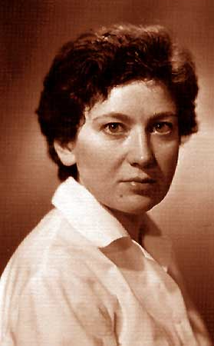
Клара Самойловна
Лебединская (1925–1993 )
ЭТИОПАТОГЕНЕТИЧЕСКАЯ КЛАССИФИКАЦИЯ ЗАДЕРЖАННОГО ПСИХИЧЕСКОГО РАЗВИТИЯ
(К.С. Лебединская, 1982)
Конституционального генеза;
соматогенного генеза;
психогенного генеза;
церебрально-органического генеза.

Slide 17
1. ЗАДЕРЖКА ПСИХИЧЕСКОГО РАЗВИТИЯ КОНСТИТУЦИОНАЛЬНОГО ГЕНЕЗА
Наследственно обусловленный психический (психофизический) инфантилизм.
Выражены черты эмоционально-личностной незрелости, «детскости» поведения. Соматический статус - признаки задержки в физическом развитии, грациальное телосложение, свойственное детям более младшего возраста.
Динамика развития благоприятная

Slide 18
2. ЗАДЕРЖКА ПСИХИЧЕСКОГО РАЗВИТИЯ СОМАТОГЕННОГО ГЕНЕЗА
Данный тип обусловлен хроническими соматическими заболеваниями сердца, легких, почек, печени, эндокринной системы и др. Особенно негативно влияют тяжелые неоднократно повторяющиеся заболевания на первом году жизни.

Slide 19
3. ЗАДЕРЖКА ПСИХИЧЕСКОГО РАЗВИТИЯ ПСИХОГЕННОГО ГЕНЕЗА
Данный вид ЗПР наблюдается редко:
Связан с неблагоприятными условиями воспитания (гипер- или гипоопека) и психотравмирующим воздействием среды.
Нередко возникает у детей, воспитываемых родителями, имеющими психические отклонения.
Прогноз зависит от возможности изменения семейной ситуации и коррекции воспитательного воздействия.

Slide 20
4. ЗАДЕРЖКА ПСИХИЧЕСКОГО РАЗВИТИЯ ЦЕРЕБРАЛЬНО-ОРГАНИЧЕСКОГО ГЕНЕЗА
Встречается наиболее часто.
Вызывает наиболее выраженные нарушения в эмоционально-волевой и познавательной сфере в целом.
Причины:
патологические ситуации беременности, родов и
раннего возрастного периода,
В результате возникает негрубая органическая недостаточность нервной системы.
Сочетаются признаки незрелости нервной системы и признаки парциальной поврежденности ряда психических функций.

Slide 21
Недоразвитие – общая стойкая задержка психического развития при наиболее ранних поражениях мозга (генетических, внутриутробных, родовых, ранних постнатальных), что обуславливает первичность и тотальность недоразвития мозговых систем (пример – олигофрения).
Олигофрения (от греч. «olygos» - малый, «phren» - ум) - особая форма психического недоразвития. Она выражается в стойком снижении познавательной деятельности у детей вследствие органического поражения головного мозга в перинатальный и ранний постнатальный периоды.
Французский психиатр Жан Э.-Д. Эскироль: олигофрен - бедняк от рождения, в то время как дементный - это разорившийся богач.

Slide 22
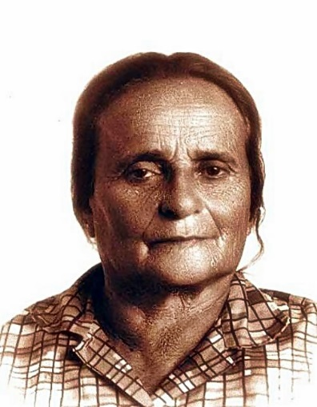
Классификация олигофрений по М. С. Певзнер :
неосложненная форма олигофрении;
олигофрения, осложненная нарушениями нейродинамики;
олигофрении с нарушением различных анализаторов;
олигофрении с психопатоподобными формами поведения;
олигофрении с выраженной лобной недостаточностью.

Slide 23
Нейропсихологический подход к классификации А.В. Семенович
Синдромы несформированности
Функциональная несформированность лобных отделов мозга - недостаточность саморегуляции, программирования, целенаправленности и контроля за протеканием собственной деятельности;
Функциональная несформированность левой височной области - изолированные трудности в звукоразличении и, как следствие, понимании речи, воспринимаемой на слух;
Функциональная несформированность межполушарных взаимодействий транскортикального уровня (мозолистого тела) - данный синдром отличается характерным набором типичных признаков «функциональной автономности» мозговых полушарий в детстве;
Функциональная несформированность правого полушария - недостаточность пространственных представлений (метрических, структурно-топологических, координатных) и нарушения порядка воспроизведения слухоречевых и зрительных эталонов на следах памяти.

Slide 24
Нейропсихологический подход к классификации А.В. Семенович
Синдромы дефицитарности:
Функциональная дефицитарность подкорковых образований (базальных ядер) мозга - дети этой группы отличаются выраженной эмоциональной лабильностью, быстрой пресыщаемостью, подчас просто неадекватными реакциями на происходящее;
Функциональная дефицитарность стволовых образований мозга - дисгенетический синдром, который предполагает искажение, деформацию развития практически всех психологических процессов

Slide 25
Спасибо за внимание

